Slide 1
Modélisation des applications Web
Intitulé du Master : MASTER PROFESSIONNEL en STIC
1ere année
Responsable: Dr. M. BOUZAHZAH

Slide 2
Chapitre 02:
Construction des applications web

Slide 3
La construction d’une application web( partie 01)
UML et la modélisation d’une application web

Slide 4
Introduction (1)
La modélisation est un processus visuel utilisé pour construire et documenter la conception et la structure d'une application.
C'est une bonne idée de faire au moins quelques grandes lignes d'une application, montrant les interdépendances et les relations entre les composants et les sous-systèmes, au cours du développement.

Slide 5
Introduction (2)
Les outils de modélisation facilitent ce processus; lorsqu'un changement est apporté au modèle, l'effet d'entraînement de ce changement est indiqué.
L'utilisation d'outils de modélisation donne aux développeurs une vue de haut niveau de ce qui pourrait représenter des milliers de lignes de code.

Slide 6
Concevoir une application
Un obstacle majeur à une ingénierie réussie est l’incapacité d’ analyser et de communiquer les nombreuses activités d'interaction qui composent le processus métier.
Les langues conversationnelles s'avèrent trop ambiguës pour être efficaces
Ce qui est nécessaire est plutôt une technique qui structure le langage conversationnel pour éliminer l'ambiguïté, facilitant la communication et la compréhension efficaces

Slide 7
Pourquoi créer un modèle? (1)
La modélisation est une technique efficace pour la compréhension et la communication qui a été utilisée pendant des siècles.
Dans un modèle de processus, les détails superflus sont éliminés, réduisant ainsi la complexité apparente du système étudié
Le détail restant est structuré pour éliminer toute ambiguïté tout en mettant en évidence des informations importantes.

Slide 8
Pourquoi créer un modèle? (2)
Les graphiques (images, lignes, flèches, normes graphiques) sont utilisés pour fournir une grande partie de la structure, de sorte que la plupart des gens considèrent les modèles de processus comme des représentations picturales.
La modélisation du processus métier cible est une première étape nécessaire dans le développement d'une application
Le modèle devient une carte routière qui établira la destination finale

Slide 9
Modélisation d'une application Web (1)
Les applications Web deviennent de plus en plus complexes et essentielles à la mission.
La modélisation peut aider à gérer cette complexité croissante.
La norme actuelle pour la modélisation de systèmes à forte composante logicielle est le langage UML (Unified Modeling Language).

Slide 10
Modélisation d'une application Web (2)
Lors de la modélisation d'une application Web avec UML, il devient évident que certains composants ne correspondent pas automatiquement aux éléments de modélisation UML standard.
Afin d'utiliser une seule notation de modélisation pour un système complet comprenant des composants Web et des composants de niveau intermédiaire traditionnels, UML doit être étendu.

Slide 11
Le langage de modélisation unifié (1)
La force d'UML est enracinée dans sa sémantique ainsi que dans le méta-modèle qui constitue la base des futures méthodes.
Le méta-modèle est une couche d'une architecture de méta-modelage à quatre couches.
Le langage de modélisation unifié est un langage de modélisation orienté objet permettant de spécifier, de visualiser et de documenter les artefacts d'un système orienté objet pendant le développement.

Slide 12
Le langage de modélisation unifié (2)
UML est approprié pour les systèmes en temps réel, fournissant un support pour les classes de modélisation, les objets et les relations entre eux.
Ces relations incluent l'association, l'agrégation, l'héritage, la dépendance et l'instanciation.
Les cas d'utilisation sont directement pris en charge avec des scénarios pour des descriptions détaillées du comportement du système requis.

Slide 13
Le langage de modélisation unifié (3)
Les scénarios de modèle sont représentés graphiquement par des diagrammes d'interaction qui peuvent inclure à la fois des annotations de synchronisation et de synchronisation de message.
Les fonctionnalités en temps réel sont prises en charge grâce à la modélisation améliorée des machines à états finis, y compris la simultanéité, la propagation d'événements et les états imbriqués.

Slide 14
Le langage de modélisation unifié (4)
Les créateurs de l'UML ont réalisé qu'il n'est pas toujours suffisant de capturer la sémantique pertinente d'un domaine ou d'une architecture particulière.
un mécanisme d'extension formel a été défini afin que les praticiens étendent la sémantique de l'UML.
Ce mécanisme permet de définir des stéréotypes, des valeurs étiquetées et des contraintes qui peuvent être appliquées aux éléments du modèle.

Slide 15
Le langage de modélisation unifié (5)
Un stéréotype permet de définir une nouvelle signification sémantique pour un élément de modélisation.
Les valeurs marquées sont des paires de valeurs clés pouvant être associées à un élément de modélisation.
Les contraintes sont des règles définissant la meilleure façon d'exprimer un modèle:

Slide 16
Les buts de l'UML (1)
L'UML a sept objectifs:
Fournir aux utilisateurs un langage de modélisation visuel expressif prêt à l'emploi pour le développement et l'échange de modèles significatifs
Fournir des mécanismes d'extensibilité et de spécialisation afin d'étendre les concepts centraux
Être indépendant des langages de programmation et des processus de développement spécifiques

Slide 17
Les buts de l'UML(2)
Fournir une base formelle pour comprendre le langage de modélisation
Encourager le développement du marché des outils OO
Pour soutenir les concepts de développement de plus haut niveau, y compris les collaborations, les cadres, les modèles et les composants
Intégrer les meilleures pratiques

Slide 18
Les principes de l’UML (1)
Un méta-modèle a été créé afin d'offrir une déclaration commune et claire du modèle sémantique de la méthode. Une fois ce méta-modèle développé, des décisions sur la syntaxe graphique de surface pour les éléments visuels de ce modèle ont été prises.
Un certain nombre de principes pour guider ces efforts ont été établis:

Slide 19
Les principes de l’UML (2)
Simplicité - Une méthode ne devrait nécessiter que quelques concepts et symboles.
Expressivité - Une méthode devrait être applicable à une grande variété de systèmes de qualité de production.
Utilité - Une méthode doit uniquement se concentrer sur des éléments significatifs pour l'ingénierie système et logicielle.

Slide 20
Les principes de l’UML (3)
Problèmes courants: ils doivent être simples à modéliser. Des problèmes plus rares doivent toujours être exprimables, mais peuvent nécessiter une certaine complexité correspondant à leur fréquence d'utilisation.
Auto-consistance - Le même concept et le même symbole doivent être utilisés de la même manière tout au long de la méthode.
Orthogonalité - Les concepts non liés doivent être modélisés indépendamment.

Slide 21
Les principes de l’UML (4)
Concepts avancés- Les couches de concepts avancés doivent être traitées comme des ajouts à la méthode pour des concepts plus basiques.
Stabilité - Les concepts et les symboles déjà compris et utilisés doivent être adoptés.
Imprimabilité - L'approche de la visualisation doit être basée sur un format qui peut être étendu. Les utilisateurs devraient être en mesure d'esquisser la méthode manuellement ou de l'afficher en tant qu'image imprimée.

Slide 22
Les principes de l’UML (5)
Adaptabilité - Les utilisateurs extensibles et les constructeurs d'outils devraient avoir la possibilité d'étendre et d'adapter la méthode

Slide 23
Conventions e terminologie (1)
En langage UML, l'explication de chaque élément suit un modèle simple
La sémantique du concept est décrite, suivie de sa syntaxe graphique.
Sémantique - Cette sous-section fournit un bref résumé de la sémantique

Slide 24
Conventions e terminologie (2)
Notation - Cette sous-section explique la représentation notationnelle du concept sémantique
Options de présentation: cette sous-section décrit différentes options de présentation des informations de modèle, telles que la possibilité de supprimer ou de filtrer des informations, d'autres manières de montrer des choses et d'autres manières de présenter des informations dans un outil.

Slide 25
Les bases de l’UML2
UML 2 s’articule autour de treize types de diagrammes, chacun d’eux étant dédié à la représentation des concepts particuliers d’un système logiciel.
Ces types de diagrammes sont répartis en deux grands groupes

Slide 26
Les diagrammes d’UML (1)
Six diagramme structurels :
Diagramme de classe: Il montre les briques de base statiques : classes, associations, interfaces, attributs, opérations, généralisa- tions, etc.
Diagramme d’objets - Il montre les instances des éléments struc- turels et leurs liens à l’exécution.

Slide 27
Les diagrammes d’UML (2)
Diagramme de packages : Il montre l’organisation logique du modèle et les relations entre packages.
Diagramme de structure composite – Il montre l’organisation interne d’un élément statique complexe.
Diagramme de composants – Il montre des structures complexes, avec leurs interfaces fournies et requises.

Slide 28
Les diagrammes d’UML (3)
Diagramme de déploiement – Il montre le déploiement physique des « artefacts » sur les ressources matérielles.
Sept diagrammes comportementaux :
Diagramme de cas d’utilisation - Il montre les interactions fonc- tionnelles entre les acteurs et le système à l’étude
Diagramme de vue d’ensemble des interactions - Il fusionne les diagrammes d’activité et de séquence pour combiner des fragments d’interaction avec des décisions et des flots.

Slide 29
Les diagrammes d’UML (4)
Diagramme de séquence - Il montre la séquence verticale des mes- sages passés entre objets au sein d’une interaction.
Diagramme de communication - Il montre la communication entre objets dans le plan au sein d’une interaction.
Diagramme de temps – Il fusionne les diagrammes d’états et de séquence pour montrer l’évolution de l’état d’un objet au cours du temps.

Slide 30
Les diagrammes d’UML (5)
Diagramme d’activité - Il montre l’enchaînement des actions et décisions au sein d’une activité.
Diagramme d’états – Il montre les différents états et transitions possibles des objets d’une classe.

Slide 31
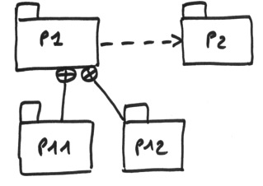
Les diagrammes d’UML (6)
Le diagramme de packages montre l’organisation logique du modèle et les relations entre packages. Il permet de structurer les classes d’analyse et de conception, mais aussi les cas d’utilisation.

Slide 32
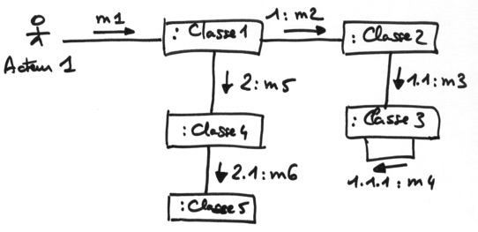
Les diagrammes d’UML (7)
Les diagrammes de communication représentent des échanges de messages entre éléments, dans le cadre d’un fonctionnement particulier du système.

Slide 33
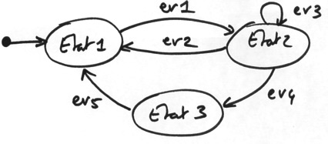
Les diagrammes d’UML (8)
Le diagramme d’états représente le cycle de vie commun aux objets d’une même classe. Ce diagramme complète la connaissance des classes en analyse et en conception en montrant les différents états et transitions possibles des objets d’une classe à l’exécution.

Slide 34
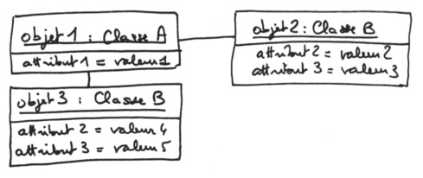
Les diagrammes d’UML (9)
Le diagramme d’objets est un instantané, une photo d’un sous-ensemble des objets d’un système à un certain moment du temps.

Slide 35

Les diagrammes d’UML (10)
Le diagramme de composants montre les unités logicielles à partir desquelles on a construit le système informatique, ainsi que leurs dépendances.

Slide 36
Les diagrammes d’UML (10)
Le diagramme de vue d’ensemble des interactions fusionne les diagrammes d’activité et de séquence pour combiner des fragments d’inte- raction avec des décisions et des flots.
Le diagramme de temps fusionne les diagrammes d’états et de séquence pour montrer l’évolution de l’état d’un objet au cours du temps et les messages qui modifient cet état.
Le diagramme de structure composite montre l’organisation interne d’un élément statique complexe sous forme d’un assemblage de parties, de connecteurs et de ports.

Slide 37
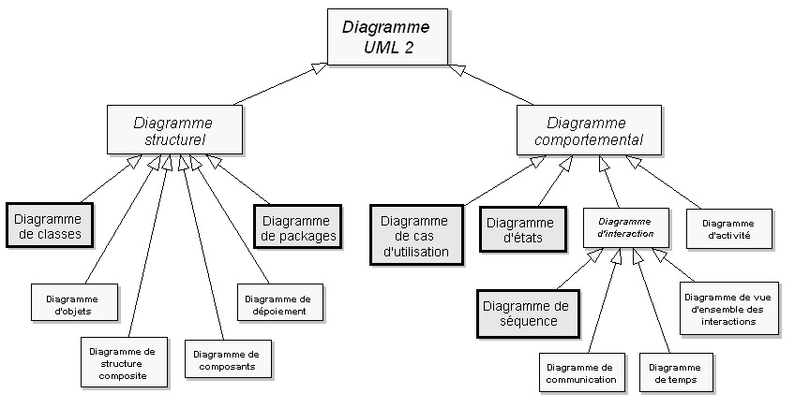
Les diagrammes UML utilisés pour la modélisation d’une application web

Slide 38
Un processus simplifié pour les applications Web
Un processus définit une séquence d’étapes, partiellement ordonnées, qui concourent à l’obtention d’un système logiciel ou à l’évolution d’un système existant.
L’objet d’un processus de développement est de produire des logiciels de qualité qui répondent aux besoins de leurs utilisateurs dans des temps et des coûts prévisibles.
Un processus doit permettre de répondre à la question fondamentale : « Qui fait quoi et quand ? ».
Le processus à suivre pour le développement d’applications web se situe à mi-chemin entre UP (Unified Process) et les méthodes agiles.

Slide 39
Le processus unifié UP (1)
Un processus de développement logiciel « itératif et incrémental, centré sur l’architecture, conduit par les cas d’utilisation et piloté par les risques »
Itératif et incrémental : le projet est découpé en itérations de courte durée qui aident à mieux suivre l’avancement global.
À la fin de chaque itération, une partie exécutable du système final est produite, de façon incrémentale.

Slide 40
Le processus unifié UP (2)
(Les principes)
Centré sur l’architecture : tout système complexe doit être décomposé en parties modulaires afin de garantir une maintenance et une évolution faciles. Cette architecture (fonctionnelle, logique, matérielle, etc.) doit être modélisée en UML
• Piloté par les risques : les risques majeurs du projet doivent être identifiés au plutôt, mais sur tout levés le plus rapidement possible. Les mesures à prendre dans ce cadre déterminent l’ordre des itérations.
• Conduit par les cas d’utilisation : le projet est mené en tenant compte des besoins et des exigences des utilisateurs. Les cas d’utilisation du futur système sont identifiés, décrits avec précision et priorisés.

Slide 41
Le processus unifié UP (2)
(Les phases)
Le processus est organisée suivant les quatre phases suivantes : initialisation, élaboration, construction et transition.
La phase d’initialisation conduit à définir la « vision » du projet, sa portée, sa faisabilité, son business case, afin de pouvoir décider au mieux de sa poursuite ou de son arrêt.

Slide 42
Le processus unifié UP (3)
(Les phases)
La phase d’élaboration poursuit trois objectifs principaux en parallèle :
Identifier et décrire la majeure partie des besoins des utilisateurs.
Construire l’architecture de base du système.
lever les risques majeurs du projet.

Slide 43
Le processus unifié UP (4)
(Les phases)
La phase de construction consiste surtout à concevoir et implémenter l’ensemble des éléments opérationnels
la phase de transition permet de faire passer le système informatique des mains des développeurs à celles des utilisateurs finaux. Les mots-clés sont : conversion des données, formation des utilisateurs, déploiement, béta-tests.
Le résultat de chaque phase est un système testé, intégré et exécutable.

Slide 44
Les principes de la méthode Agile(1)
« Personnes et interactions plutôt que processus et outils » : dans l’optique agile, l’équipe est bien plus importante que les moyens matériels ou les procédures.
« Logiciel fonctionnel plutôt que documentation complète » : il est vital que l’application fonctionne. Le reste, et notamment la documen- tation technique, est secondaire, même si une documentation succincte et précise est utile comme moyen de communication.

Slide 45
Les principes de la méthode Agile(2)
« Collaboration avec le client plutôt que négociation de contrat » : leclient doit être impliqué dans le développement. On ne peut se con- tenter de négocier un contrat au début du projet, puis de négliger les demandes du client.
« Réagir au changement plutôt que suivre un plan » : la planification ini- tiale et la structure du logiciel doivent être flexibles afin de permettre l’évolution de la demande du client

Slide 46
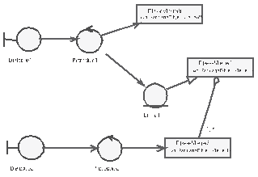
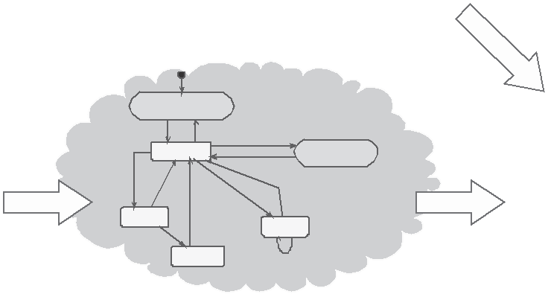
La démarche de modélisation d’une application web (1)
Cas d’utilisation
Diagrammes de séquence système
Besoins utilisateurs
Diagrammes d’interaction
Diagrammes de classes participantes
Diagrammes de classes de conception
Maquette
Diagrammes de navigation
Code

Slide 47
La démarche de modélisation d’une application web (2)
Les besoins donnent lieu aux cas d’utilisation et à une maquette
Une maquette est un produit jetable donnant aux utilisateurs une vue concrète mais non définitive de la future interface de l’application. Cela peut consister en un ensemble de dessins réalisés avec des outils spécialisés tels que Dreamweaver, Adobe Illustrator ou plus simplement avec Powerpoint ou même Word.
La maquette intégrera des fonctionnalités de navigation pour que l’utilisateur puisse tester l’enchaînement des écrans, même si les fonctionnalités restent fictives.

Slide 48
La démarche de modélisation d’une application web (3)
Les diagrammes de classes de conception représentent bien la structure statique du code, par le biais des attributs et des relations entre classes.
Les diagrammes d’interaction nous aident à attribuer les responsabilités aux classes.
Chaque cas d’utilisation est décrit textuellement de façon détaillée, mais donne également lieu à un diagramme de séquence simple représentant graphiquement la chronologie des interactions entre les acteurs et le système

Slide 49
La démarche de modélisation d’une application web (4)
les diagrammes de classes participantes décrivent, cas d’utilisation par cas d’utilisation, les trois principales classes d’analyse et leurs relations : les dialogues, les contrôles et les entités.
Les classes qui permettent les interactions entre le site web et ses utilisateurs sont quali- fiées de « dialogues ». C’est typiquement les écrans proposés à l’utilisateur : les formu- laires de saisie, les résultats de recherche, etc. Elles proviennent directement de l’analyse de la maquette.

Slide 50
La démarche de modélisation d’une application web (5)
Les classes qui contiennent la cinématique de l’application seront appelées « contrôles ». Elles font la transition entre les dialogues et les classes métier, en permettant aux écrans de manipuler des informations détenues par un ou plusieurs objet(s) métier.
Les classes qui représentent les règles métier sont qualifiées d’« entités ». Elles proviennent
directement du modèle du domaine, mais sont confirmées et complétées cas d’utilisation par cas d’utilisation.

Slide 51
Conclusion
Ce chapitre cite les différentes étapes à suivre pour la modélisation d’une application web
C’est étapes seront détaillées durant les séances du TDs

